Slide 1
编译原理
王 挺
国防科学技术大学计算机学院
Email: tingwang@nudt.edu.cn

Slide 2
编译原理
引论

Slide 3
引论
什么是编译程序
为什么要学习编译原理
编译过程
编译程序的结构
编译程序的生成

Slide 4
编译原理
引论——什么是编译程序

Slide 5
引论
什么是编译程序
为什么要学习编译原理
编译过程
编译程序的结构
编译程序的生成

Slide 6
课程内容
介绍程序设计语言编译程序构造的基本原理和基本实现技术
什么是编译程序？

Slide 7
翻译程序(Translator)
把某一种语言程序(称为源语言程序)等价地转换成另一种语言程序(称为目标语言程序)的程序
翻译
源语言程序
目标语言程序
翻译程序

Slide 8
编译程序(Compiler)
把某一种高级语言程序等价地转换成另一种低级语言程序(如汇编语言或机器语言程序)的程序
翻译
运行
高级语言程序
机器语言程序
结果
编译程序
诊断编译程序(Diagnostic Compiler)
优化编译程序(Optimizing Compiler)
交叉编译程序(Cross Compiler)
可变目标编译程序(Retargetable Compiler)

Slide 9
解释程序(Interpreter)
把源语言写的源程序作为输入，但不产生目标程序，而是边解释边执行源程序
解释执行
源语言程序
结果
解释程序

Slide 10
测试：编译 vs. 解释
英文
中文
A.编译 B.解释

Slide 11
测试：编译 vs. 解释
中文
英文
A.编译 B.解释

Slide 12
编译原理
引论——计算思维

Slide 13
引论
什么是编译程序
为什么要学习编译原理
编译过程
编译程序的结构
编译程序的生成

Slide 14
学习目的
从计算机科学与技术中学什么？
理解计算系统
设计计算系统
训练计算思维(Computational Thinking)

Slide 15
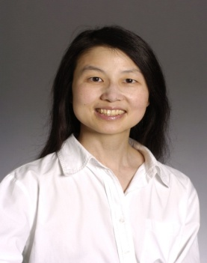
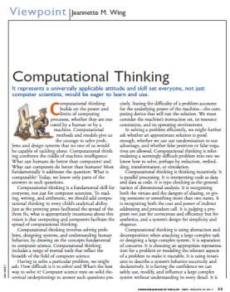
计算思维
计算思维基本概念
Jeannette M. Wing, Computational Thinking, Communications of ACM, Vol.49, No.3, 2006, pp.33-35.
被认为是近十年来产生的最具有基础性、长期性的学术思想，成为21世纪计算机科学研究和教育的热点

Slide 16
计算思维
计算思维是什么[J. Wing, 2006]
计算思维是运用计算机科学的基础概念去求解问题、设计系统和理解人类的行为，它包括了一系列广泛的计算机科学的思维方法
计算思维和阅读、写作和算术一样，是21世纪每个人的基本技能，而不仅仅属于计算机科学家
计算思维在生物、物理、化学、经济学、统计学等其他学科中的影响已经显现

Slide 17
计算思维
包括一系列广泛的计算机科学的思维方法
抽象
自动化
问题分解
递归
权衡
保护、冗余、容错、纠错和恢复
利用启发式推理来寻求解答
在不确定情况下的规划、学习和调度
...

Slide 18
编译原理
引论——编译与计算思维

Slide 19
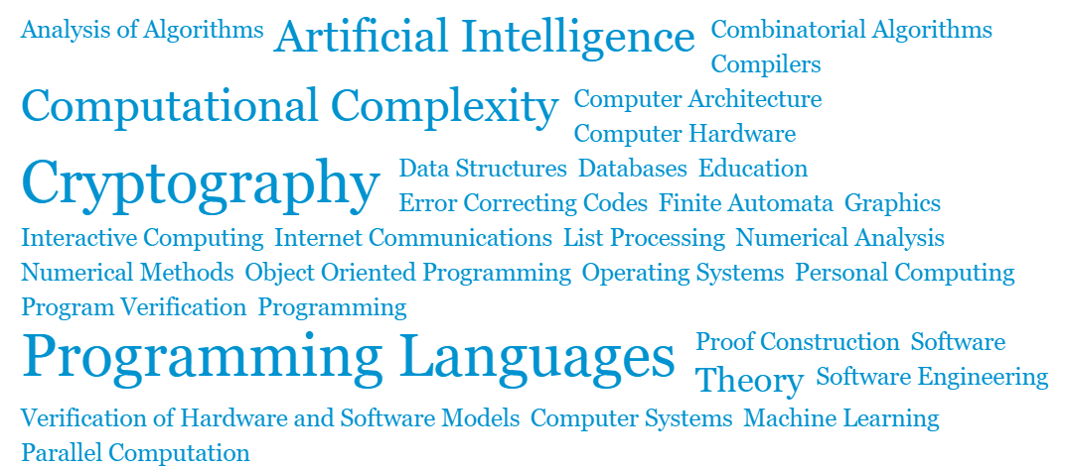

关于编译理论与技术
编译理论与技术
计算机科学与技术中理论和实践相结合的最好典范
ACM 图灵奖
授予在计算机技术领域作出突出贡献的科学家
程序设计语言、编译相关的获奖者是最多的
http://amturing.acm.org/bysubject.cfm

Slide 20
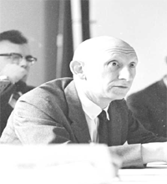
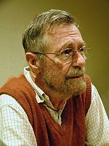
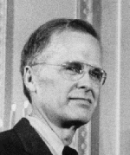
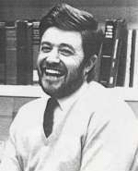
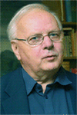

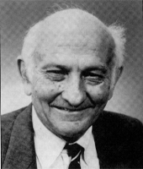
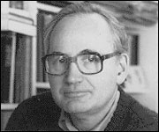
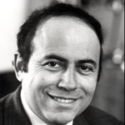
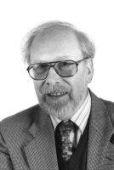
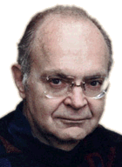
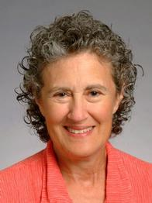

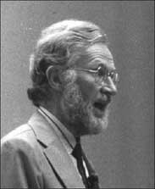
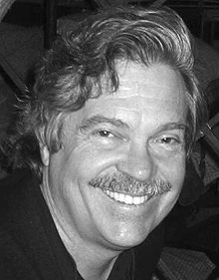
ACM图灵奖
Alan J. Perlis
Edsger W. Dijkstra
John W. Backus
Kenneth E. Iverson
Alan J. Perlis (1966) -- ALGOL
Edsger Wybe Dijkstra (1972) -- ALGOL
Michael O. Rabin & Dana S. Scott (1976) --非确定自动机
John W. Backus (1977) -- FORTRAN
Kenneth Eugene Iverson (1979) -- APL程序语言
Niklaus Wirth (1984) -- PASCAL
John Cocke (1987) -- RISC & 编译优化
O. Dahl，K.Nygaard (2001) -- Simula语言和OO概念
Alan Kay(2003) -- SmallTalk语言和面向对象程序设计
Peter Naur(2005) -- ALGOL60以及编译设计
Frances E. Allen(2006)-- 优化编译器
Barbara Liskov(2008)--编程语言和系统设计的实践与理论
…
K.Nygaard
O. Dahl
John Cocke
Dana S. Scott
Michael O. Rabin
Niklaus Wirth
Donald E. Knuth
Barbara Liskov
Frances E. Allen
Peter Naur
Alan Kay

Slide 21
关于编译理论与技术
编译理论与技术
计算机科学与技术中理论和实践相结合的最好典范
体现了很多典型的计算思维方法

Slide 22
计算思维 vs.编译
抽象(Abstraction)
忽略一个主题中与当前问题(或目标)无关的那些方面，以便更充分地注意与当前问题(或目标)有关的方面
从众多的事物中抽取出共同的、本质性的特征，舍弃其非本质的特征
是一种从个体把握一般、从现象把握本质的认知过程和思维方法

Slide 23
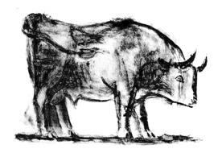
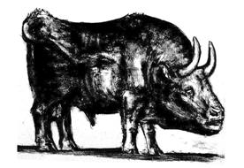
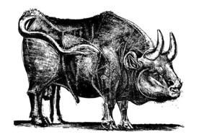
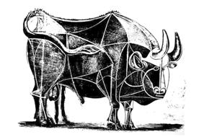
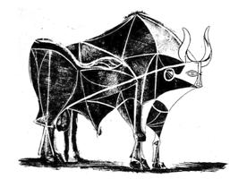
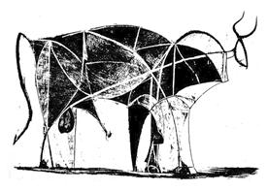
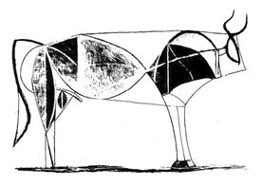
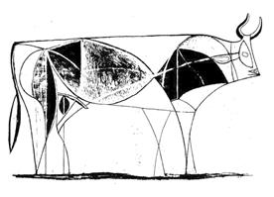
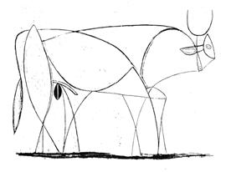
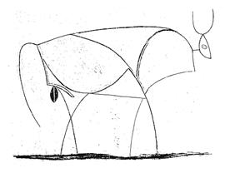
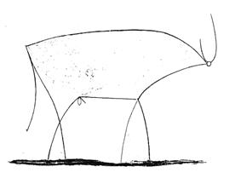
毕加索《牛》
毕加索认为，画家的职责不是借助具体形象反映现实,而是以抽象的形象表达科学的真实。

Slide 24

抽象的例子
从抽象的观点看
是对
的抽象
质点
是对
物理对象
的抽象
化学分子式
是对
化合物
的抽象
计算机科学中的抽象？

Slide 25
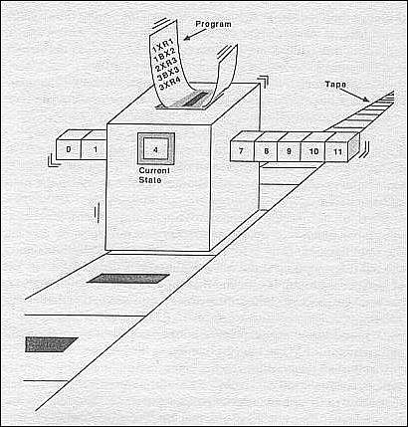
计算思维 vs.编译
抽象(Abstraction)
图灵机

Slide 26
计算思维 vs.编译
抽象(Abstraction)
图灵机
一条无限长的纸带
一个读写头
一个状态寄存器
一套控制读写头工作的规则

Slide 27
计算思维 vs.编译
抽象(Abstraction)
图灵机
邱奇-图灵论题(The Church-Turing thesis)
所有计算或算法都可以由一台图灵机来执行
可计算=图灵可计算

Slide 28
计算思维 vs.编译
编译原理中的"抽象"
有限自动机
形式文法
…

Slide 29
计算思维 vs.编译
自动化(Automation)
将抽象思维的结果在计算机上实现，是一个将计算思维成果物化的过程，也是将理论成果应用于技术的实践
自动化的思维方法不仅体现在编译程序本身的工作机制上，更体现在了编译程序的生成工具的研究和设计上

Slide 30
计算思维 vs.编译
编译原理中的"自动化“
有限自动机
预测分析程序
算符优先分析
LR分析
…
控制程序
分析表

Slide 31
计算思维 vs.编译
分解(Decomposition)
将大规模的复杂问题分解成若干个较小规模的、更简单的问题加以解决
对问题本身的明确描述，并对问题解法作出全局性决策
把问题分解成相对独立的子问题
再以同样的方式对每个子问题进一步精确化，直到获得对问题的明确的解答
问题
子问题
子问题
更小的问题
更小的问题
更小的问题
更小的问题

Slide 32
计算思维 vs.编译
分解(Decomposition)
层次化管理
校长
副校长
副校长
副校长
教务处
学生处
后勤处
基建处
人事处
招生处

Slide 33
计算思维 vs.编译
编译原理中的"问题分解"
为什么编译程序引入中间语言？
为什么编译分成多个阶段？
为什么分析过程分成多遍？
…

Slide 34
计算思维 vs.编译
递归(Recursion)
问题的解决依赖于类似问题的解决，只不过后者的复杂程度或规模较原来的问题更小
一旦将问题的复杂程度和规模化简到足够小时，问题的解法其实非常简单

Slide 35
计算思维 vs.编译
编译原理中的"递归"
递归下降分析
基于树遍历的属性计算
语法制导翻译
…

Slide 36
计算思维 vs.编译
权衡(折衷, Tradeoff )
理论可实现 vs. 实际可实现
理论研究重在探寻问题求解的方法，对于理论成果的研究运用又需要在能力和运用中作出权衡

Slide 37
计算思维 vs.编译
编译原理中的"权衡"
用上下文无关文法来描述和处理高级程序设计语言
优化措施的选择
...

Slide 38
计算思维 vs.编译
计算思维包括一系列计算机科学的思维方法
抽象
自动化
问题分解
递归
权衡
…
学习编译原理
训练计算思维
享受计算之美

Slide 39
学习编译原理的意义
学习编译程序构造原理，技术
提高对计算机系统总体认识
感悟计算思维
更好地理解“计算”
更好地理解高级语言
运用编译原理和方法构造实用工具
用“计算”的眼光看世界
用计算解决实际问题

Slide 40
编译原理
引论——编译原理和方法的应用

Slide 41
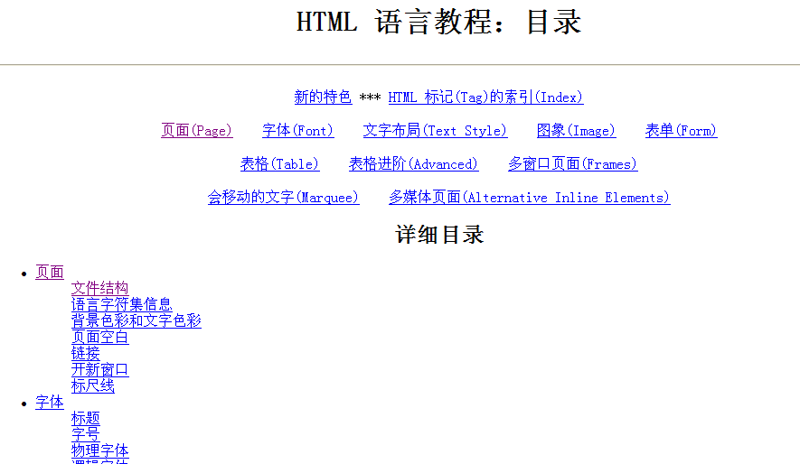
编译原理和方法的应用
Html/XML 分析

Slide 42
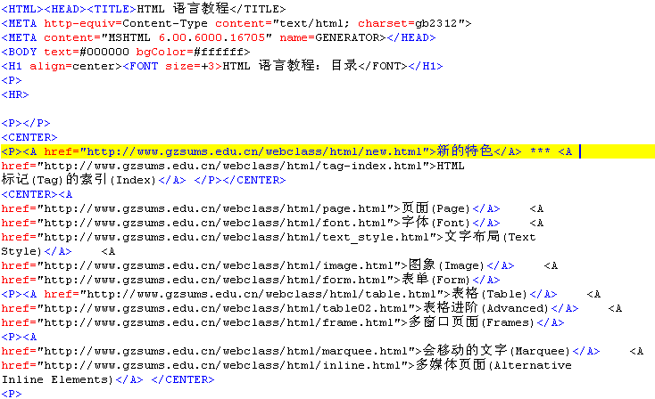
编译原理和方法的应用
Html/XML 分析

Slide 43
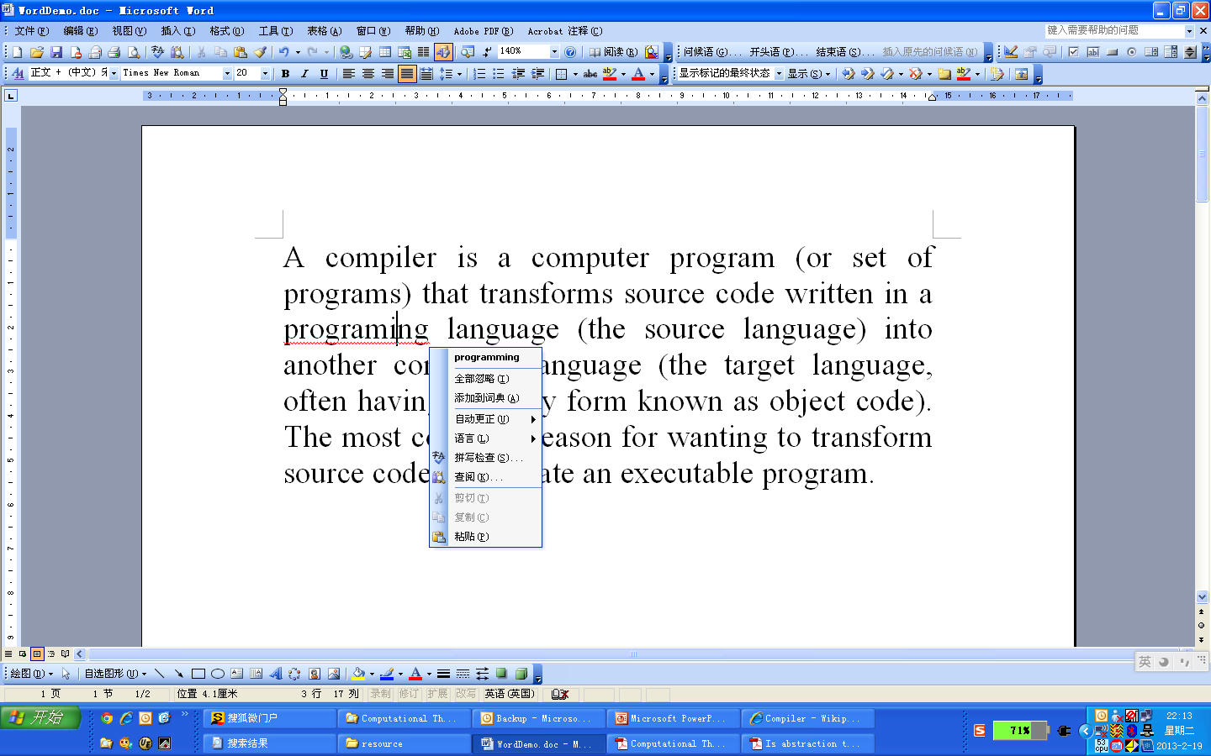
编译原理和方法的应用
语言处理工具

Slide 44
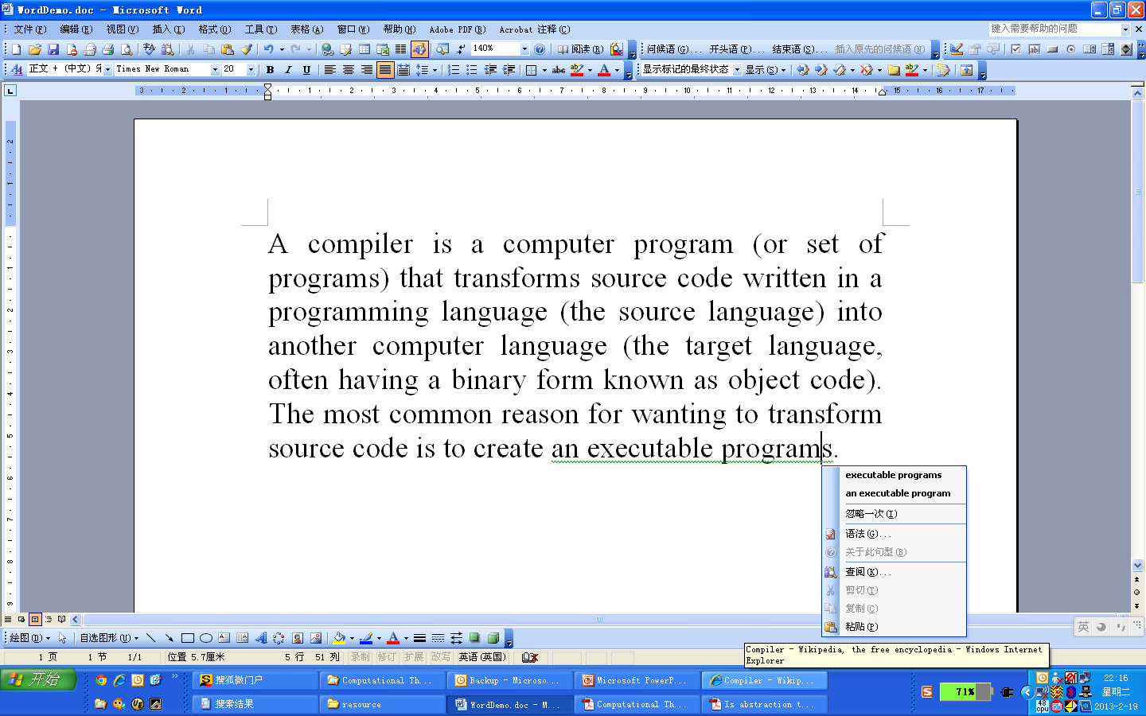
编译原理和方法的应用
语言处理工具

Slide 45
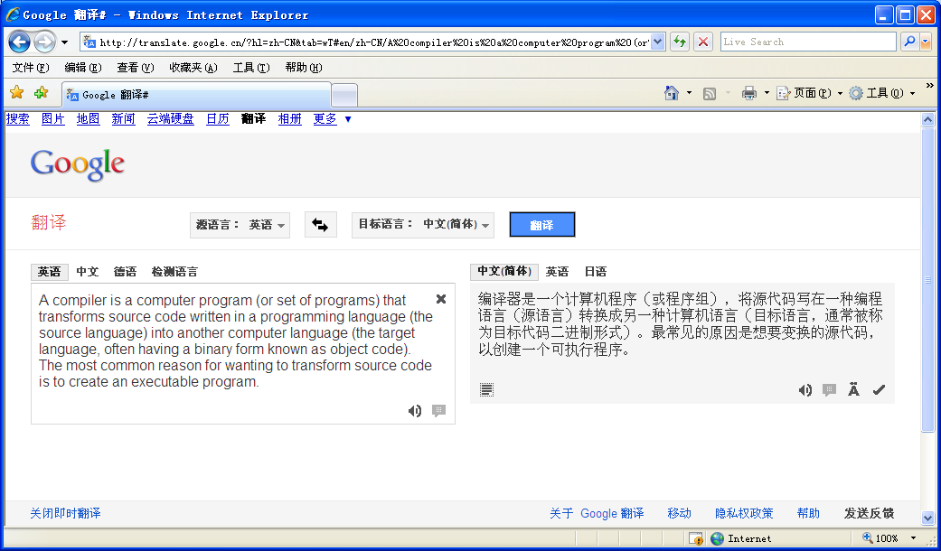
编译原理和方法的应用
语言处理工具

Slide 46
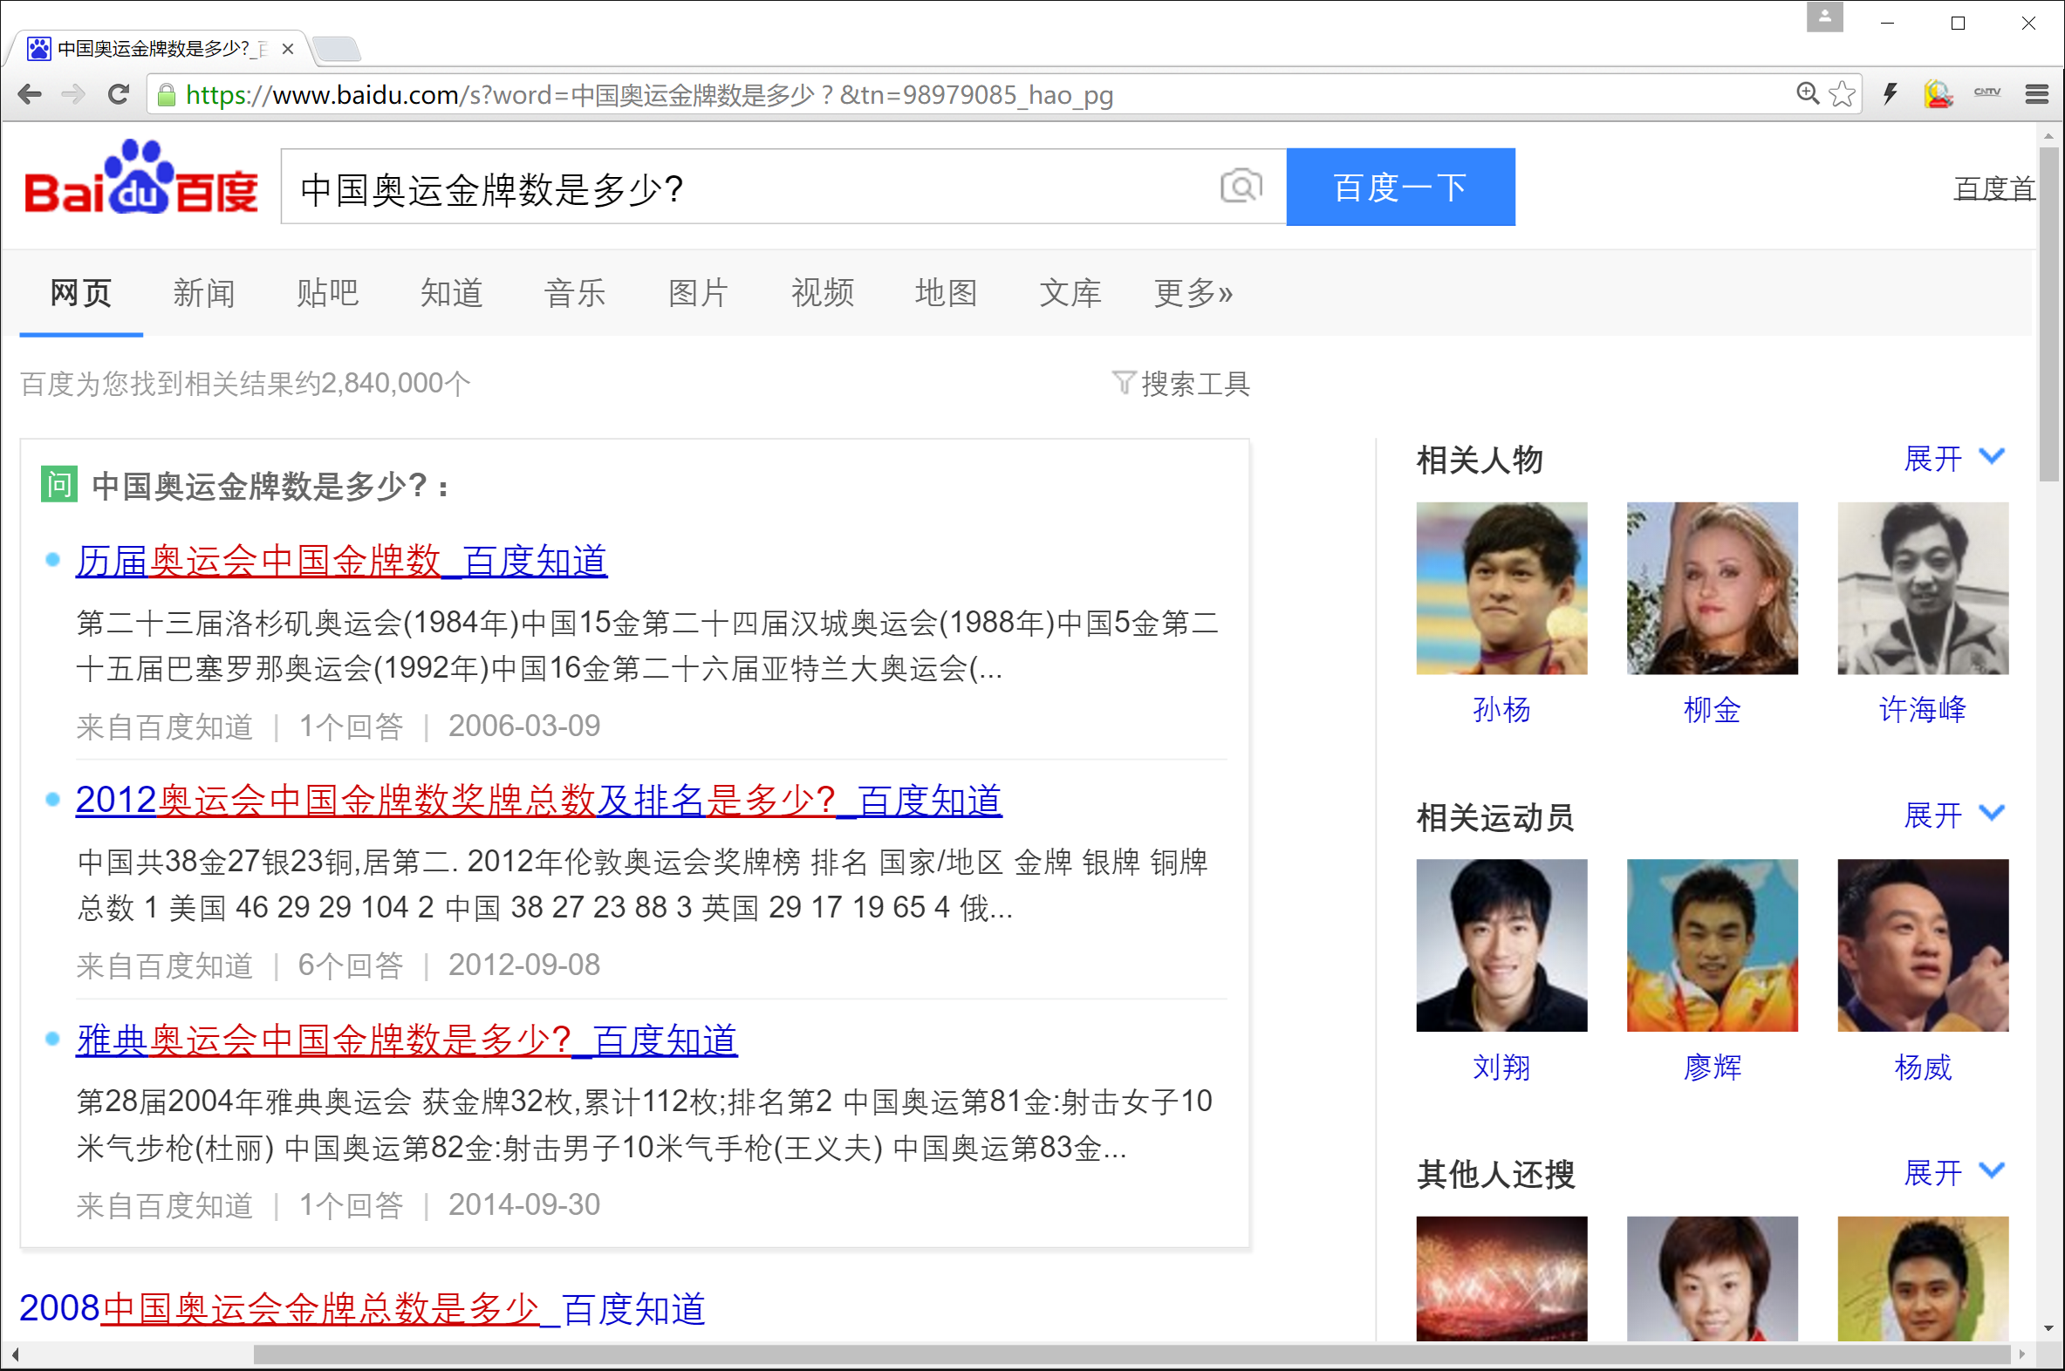
编译原理和方法的应用
搜索引擎

Slide 47
测试
请列举在哪些计算机技术中应用了语言的翻译或变换
用户接口：Shell命令解释器， …
查询语言：SQL，XQuery， …
网络协议：HTTP， SOAP，…
...
Notes:
测试：请列举在哪些计算机技术中应用了语言的翻译或变换。

Slide 48
编译原理
引论——编译过程

Slide 49
引论
什么是编译程序
为什么要学习编译原理
编译过程
编译程序的结构
编译程序的生成

Slide 50
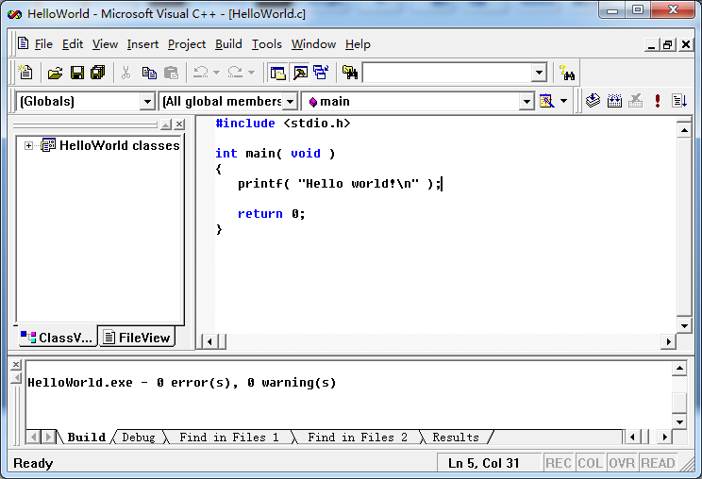
Hello World！的背后

Slide 51
编译过程
编译程序是怎样把高级语言(如C++)翻译成低级语言(如机器指令)的？

Slide 52
编译过程
The compiler can translate a program from source language to target language.
编译程序能够把一个程序从源语言翻译成目标语言。
编译程序工作
的五个阶段
把英文翻译为中文
识别出句子中的一个个单词
分析句子的语法结构
根据句子的含义进行初步翻译
对译文进行修饰
写出最后的译文
词法分析
语法分析
中间代码产生
优化
目标代码产生

Slide 53
编译过程——词法分析
任务: 输入源程序，对构成源程序的字符串进行扫描和分解，识别出单词符号
依循的原则：构词规则
描述工具：有限自动机
for i := 1 to 100 do
基本字 标识符 赋值号 整常数 基本字 整常数 基本字

Slide 54
编译过程——语法分析
任务：在词法分析的基础上，根据语法规则把单词符号串分解成各类语法单位(语法范畴)
依循的原则：语法规则
描述工具：上下文无关文法
Z := X + 0.618 * Y
算术表达式
算术表达式
赋值语句

Slide 55
编译过程——中间代码产生
任务：对各类语法单位按语言的语义进行初步翻译
依循的原则：语义规则
描述工具：属性文法
中间代码：三元式，四元式，树，...
Z:=X + 0.618 * Y 翻译成四元式为
序号 | OPR | OPN1 | OPN2 | RESULT | 注释
(1) | * | 0.618 | Y | T1 | T1:=0.618*Y
(2) | + | X | T1 | T2 | T2:=X+T1
(3) | := | T2 |  | Z | Z:=T2

Slide 56
编译过程——优化
任务：对前阶段产生的中间代码进行加工变换，以期在最后阶段产生更高效的目标代码
依循的原则：程序的等价变换规则
FOR K:=1 TO 100 DO
BEGIN
X:=I+1;
M := I + 10 * K;
N := J + 10 * K;
END

Slide 57
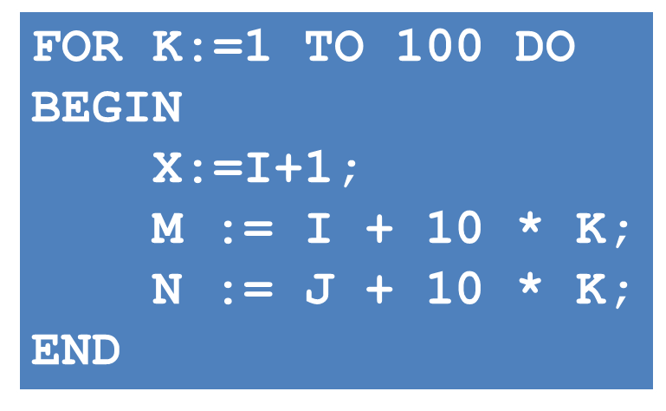
编译过程：优化示例
序号 | OPR | OPN1 | OPN2 | RESULT | 注释
(1) | := | 1 |  | K | K:=1
(2) | j< | 100 | K | (10) | if (100<K) goto (10)
(3) | + | I | 1 | X | X:=I+1
(4) | * | 10 | K | T1 | T1=10*K
(5) | + | I | T1 | M | M:=I+T1
(6) | * | 10 | K | T2 | T2=10*K
(7) | + | J | T2 | N | N:=J+T2
(8) | + | K | 1 | K | K:=K+1
(9) | J |  |  | (2) | goto (2)
(10)
400次加法
200次乘法

Slide 58
编译过程： 优化后的等价代码
序号 | OPR | OPN1 | OPN2 | RESULT | 注释
(1) | + | I | 1 | X | X:=I+1
(2) | := | I |  | M | M:=I
(3) | := | J |  | N | N:=J
(4) | := | 1 |  | K | K:=1
(5) | j< | 100 | K | (10) | if (100<K) goto (10)
(6) | + | M | 10 | M | M:=M+10
(7) | + | N | 10 | N | N:=N+10
(8) | + | K | 1 | K | K:=K+1
(9) | J |  |  | (5) | goto (5)
(10)
400次加法
200次乘法
301次加法

Slide 59
编译过程——目标代码产生
任务: 把中间代码变换成特定机器上的目标代码
依赖于硬件系统结构和机器指令的含义
目标代码三种形式
汇编指令代码: 需要进行汇编
绝对指令代码: 可直接运行
可重新定位指令代码: 需要连接

Slide 60
模块A
…
a
模块B
…
b
模块C
…
c
模块B
…
b
模块C
…
c
模块A
…
a
模块D
…
模块C
…
c
模块A
…
a

Slide 61
编译过程——目标代码产生
例: b=a+2
第二操作数(地址)
操作数标志
操作码
寄存器操作数
MOV a, R1
ADD #2, R1
MOV R1, b
0001 01 00 00000000 *
0011 01 10 00000010
0100 01 00 00000100 *
L=00001111
0001 01 00 00001111
0011 01 10 00000010
0100 01 00 00010011

Slide 62
测试
可以直接运行的目标代码是（）
A.汇编指令代码
B.可重新定位指令代码
C.绝对指令代码

Slide 63
编译原理
引论——编译程序的结构

Slide 64
第一章 引论
什么是编译程序
为什么要学习编译原理
编译过程
编译程序的结构
编译程序的生成

Slide 65
编译程序的结构
编译程序总框
遍
编译前端与后端

Slide 66
编译程序总框
源程序
符号表管理
词法分析器
出错处理
单词符号
语法分析器
语法单位
语义分析与中间代码生成器
中间代码(四元式)
优化段
中间代码(四元式)
目标代码生成器
目标代码

Slide 67
出错处理
出错处理程序
发现源程序中的错误，把有关错误信息报告给用户
语法错误
源程序中不符合语法（或词法）规则的错误
非法字符、括号不匹配、缺少 ；、...
语义错误
源程序中不符合语义规则的错误
说明错误、作用域错误、类型不一致、...

Slide 68
编译程序总框
源程序
符号表管理
词法分析器
出错处理
单词符号
语法分析器
语法单位
语义分析与中间代码生成器
中间代码(四元式)
优化段
中间代码(四元式)
目标代码生成器
目标代码

Slide 69
遍(pass)
所谓"遍"， 就是对源程序或源程序的中间表示从头到尾扫描一次
阶段与遍是不同的概念
一遍可以由若干段组成
一个阶段也可以分若干遍来完成

Slide 70
编译程序总框
源程序
符号表管理
词法分析器
出错处理
单词符号
语法分析器
语法单位
语义分析与中间代码生成器
中间代码(四元式)
优化段
中间代码(四元式)
目标代码生成器
目标代码

Slide 71
编译前端与后端
计算思维
分解
权衡
前端
后端
源语言
中间语言
目标语言
编译前端
与源语言有关，如词法分析，语法分析，语义分析与中间代码产生，与机器无关的优化
编译后端
与目标机有关，与目标机有关的优化，目标代码产生
带来的好处
程序逻辑结构清晰
优化更充分，有利于移植

Slide 72
测试
请指出编译过程和编译程序结构之间的关系
词法分析
编译前端
语法分析
中间代码生成
编译后端
优化
目标代码生成

Slide 73
编译原理
引论——编译程序的生成

Slide 74
第一章 引论
什么是编译程序？
为什么要学习编译原理？
编译过程
编译程序的结构
编译程序的生成

Slide 75
编译程序生成
以汇编语言和机器语言为工具
优点: 可以针对具体的机器，充分发挥计算机的系统功能；生成的程序效率高
缺点: 程序难读、难写、易出错、难维护、生产的效率低

Slide 76
编译程序生成
高级语言书写
S
T
I
S 源程序 T 目标程序 I 实现语言
程序易读、易理解、容易维护、生产的效率高

Slide 77
编译程序生成
高级语言书写
利用已有的某种语言的编译程序实现另一语言的编译程序
L2语言
A代码
L2语言
A代码
P2:
L1语言
L1语言
A代码
P2:
A代码
P1:
A代码
A机器上的L1语言编译程序
A机器上的L2语言编译程序
A机器上的L2语言编译程序

Slide 78
编译程序生成
移植方法
把一种机器上的编译程序移植到另一种机器上
L语言
B代码
L语言
B代码
L语言
B代码
P2:
L语言
L语言
B代码
P2:
B代码
P2:
L语言
L语言
A代码
P2:
A代码
P1:
A代码
B机器上的L语言编译程序
B机器上的L语言编译程序
A机器上的L语言编译程序

Slide 79
编译程序生成
自编译方式
L=L₁+L₂+...+L_{n}
…
`
L₁+L₂
L₁

Slide 80
编译程序生成
编译程序自动产生
编译程序-编译程序，编译程序产生器，编译程序书写系统
LEX：词法分析程序产生器
YACC：语法分析程序产生器
L语言的语法描述
编译程序
自动产生器
语义描述
L语言的
编译程序
目标语言
或机器描述

Slide 81
小结
课程概述
内容、意义
什么是编译程序
翻译、编译、解释
编译基本过程
编译程序的结构
阶段、遍、前端/后端
编译程序生成的几种方法

